Slide 1
Je fais le point (4)
Mesures : longueurs, capacités, masses
1
Convertis
300 dm = __________ m 7 000 mm = __________ dm
4 km = __________ dam 60 hm = __________ m
7 dm 3 cm = __________ mm 108 dm = __________ m __________ cm
8 km 2 dam = __________ m 3 040 m = __________ m __________ dm
2
Calcule la longueur totale obtenue en additionnant
2 hm + 36 m + 8 dam = ______________________________________________________________
3dm + 152 mm + 34 cm =______________________________________________________________
3
Exprime chaque distance sous la forme d’un seul nombre. Choisis l’unité pour que ce nombre soit le plus petit possible
18 km 7 dam : ___________________ 150 hm 80 m : ___________________
2 km 8 hm 4 m : ___________________ 120 km 3 m : ___________________
4
Convertis
3,425 km = ________________ m 2 860 mm = ________________ dm
0,7 km = ________________ m 960 m = ________________ km
5
Complète les égalités
$$\frac{\text{1}}{\text{2}} \text{m}\text{ = _______ }\text{cm} \frac{\text{1}}{\text{4}} \text{m}\text{ = _______ }\text{cm}$$
$\text{1 }\text{m} \frac{\text{1}}{\text{4}}\text{ = _}\text{____}\text{___ }\text{cm}$ $\frac{\text{3}}{\text{4}} \text{m}\text{ = _______ }\text{cm}$
6
Range dans l’ordre croissant
9,3 dam * 0,9 km * 14,2 hm * 140 m : ___________________________________________________
25,8 dm * 1,7 m * 382 mm : _____________________________________________________________

Slide 2
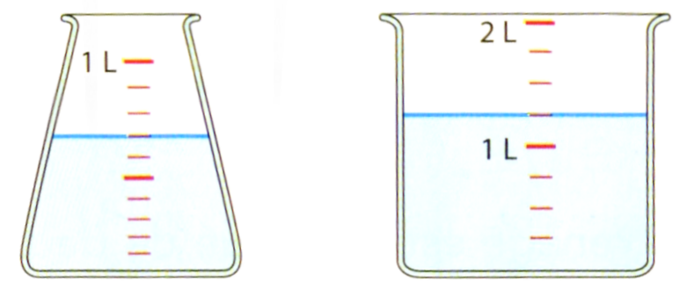
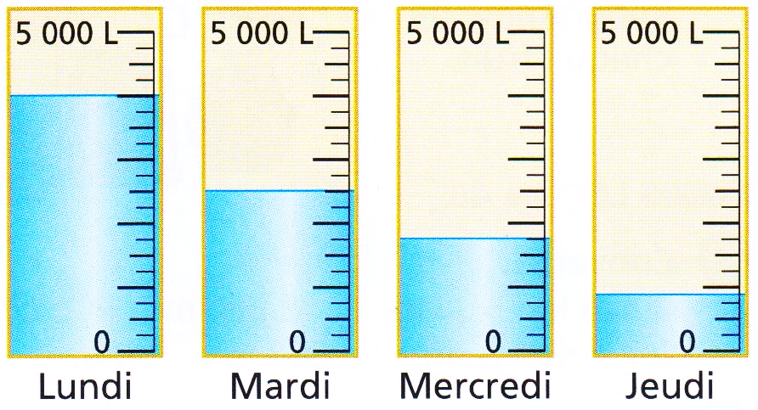
Je fais le point (4) - 2
Mesures : longueurs, capacités, masses
8
Complète les égalités
1 daL = ________ dL | 8 L 50 cL = ________ dL
1 hL = ________ cL | 90 700 mL = ________ dL
9
Range les volumes dans l’ordre croissant
7 daL 80 cl
78 L
780 cL
7 080 mL
7 800 dL
10
Observe ces verres doseurs remplis d’eau
1) Indique le volume de liquide qui se trouve dans chaque récipient.
2) Quel volume total obtiendra-t-on en mettant ensemble ces deux quantités de liquide ?
11
Voici la jauge d’une citerne d’eau
a) Quelle quantité d’eau il y a-t-il dans la citerne :
* lundi : _____________ * mardi : _____________
* mercredi : _____________
b) Evalue la quantité d’eau dans la citerne jeudi : _________________

Slide 3
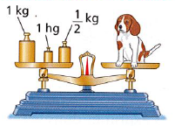
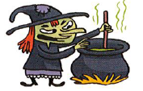
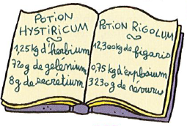
Je fais le point (4) - 3
Mesures : longueurs, capacités, masses
12
Complète les égalités
32 T = ________ kg | 1 dg 5 cg = _________ g | 1,02 kg = ________ g
4 kg 50 g= ________ kg | 0,5 kg = _________ g | 350 g = ________ hg
13
Range les volumes dans l’ordre croissant
4 dag * 1 500 g * 12 hg
541 mg * 6 g * 56 cg
80 dg * 5 g * 120 cg
14
Combien pèse chaque fruit ?
Le melon pèse :
L’ananas pèse :
La banane pèse :
15
Convertis tout en kg puis calcule :
Problèmes
1) Trouve la masse du chiot en kg.
Le chiot pèse :
2) Calcule en g la masse de chacune des 2 potions magiques que Yasmanina la Sorcière a préparées
La 1ère potion pèse :
La 2ème potion pèse :

